Slide 1
基于国产嵌入式操作系统和龙芯SOC 的应用与开发
第八讲 基于RT-Thread操作系统内核5- 内存管理与文件系统
南京工业大学 孙冬梅

Slide 2
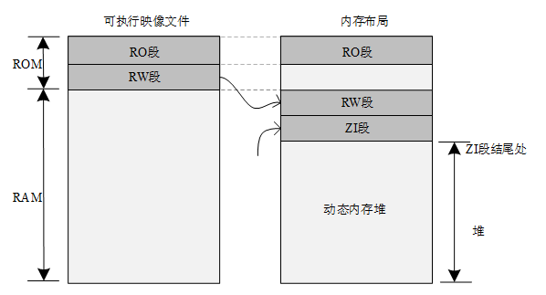
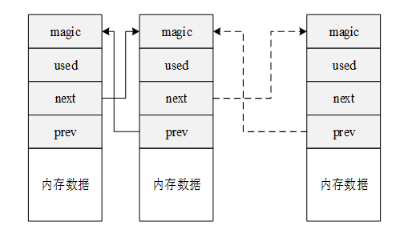
第八讲 基于RT-Thread操作系统内核5- 内存管理 文件
1. 堆和栈
3. 内存环形缓冲区
2. 内存池
4. 文件系统

Slide 3
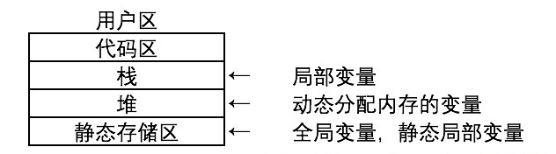
1. 堆和栈
堆通常是一个可以被看做一棵树的数组对象。
栈只是指一种运算受限的线性表。
变量的存储方式：自动分配、静态分配和动态分配
所占内存区域和所对应的变量类型关系

Slide 4
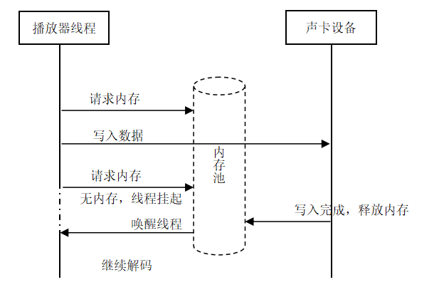
2.内存池
内存池在创建时先向系统申请一大块内存，然后分成同样大小的多个小内存块，小内存块直接通过链表连接起来（此链表也称为空闲链表）。
内核负责给内存池分配内存池对象控制块，它同时也接收用户线程的分配内存块申请，当获得这些信息后，内核就可以从内存池中为内存池分配内存。内存池一旦初始化完成，内部的内存块大小将不能再做调整。

Slide 5
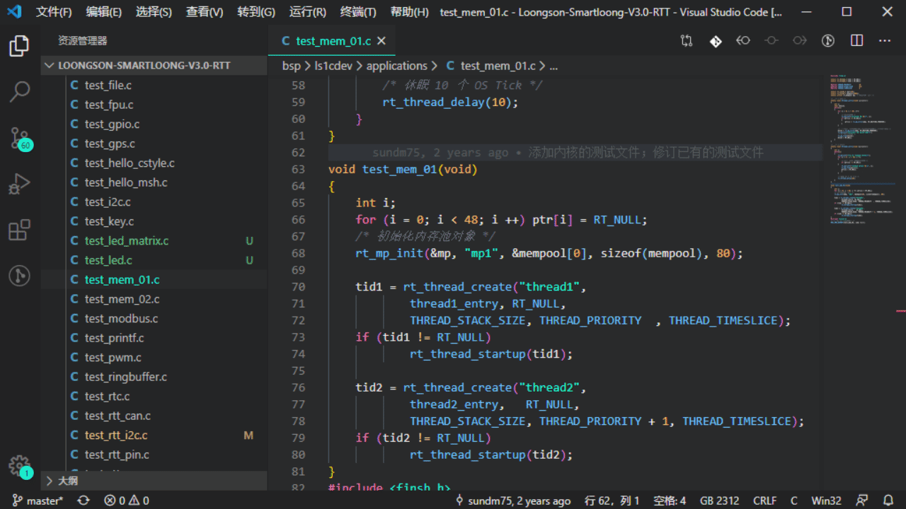
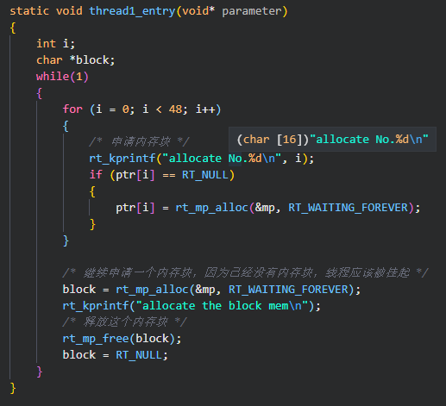
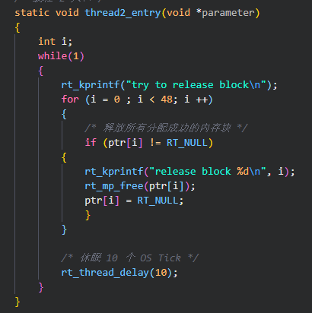
2.内存池
例程test_mem_01.c

Slide 6
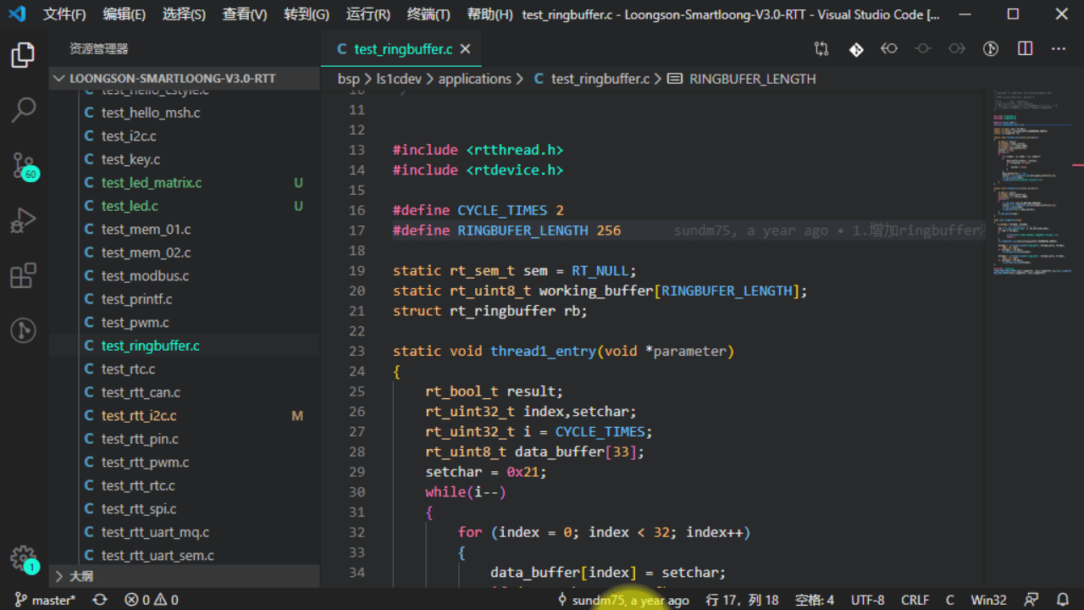
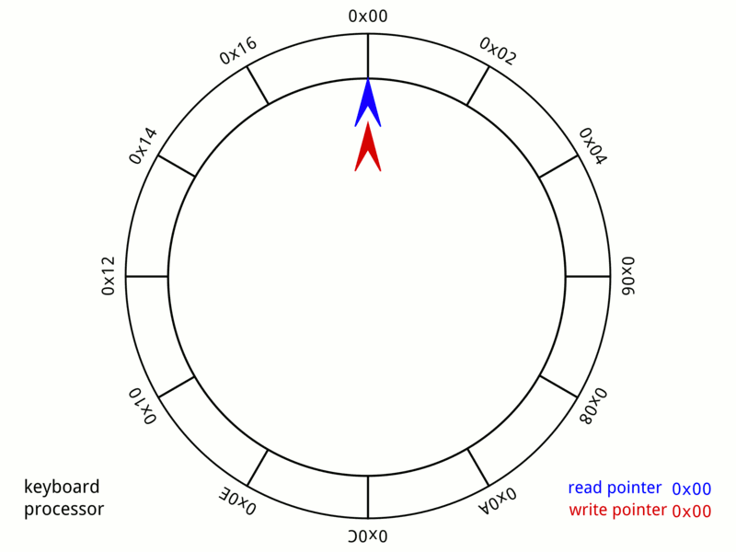
3. 内存环形缓冲区RingBuffer
内存环形缓冲区
是一个首尾相接的圆环。
环形缓冲区RingBuffer
包含一个读指针和一个写指针。
例程test_ringbuffer_.c

Slide 7
4.文件系统
open、read
write、ioctl、close
FAT文件系统

Slide 8
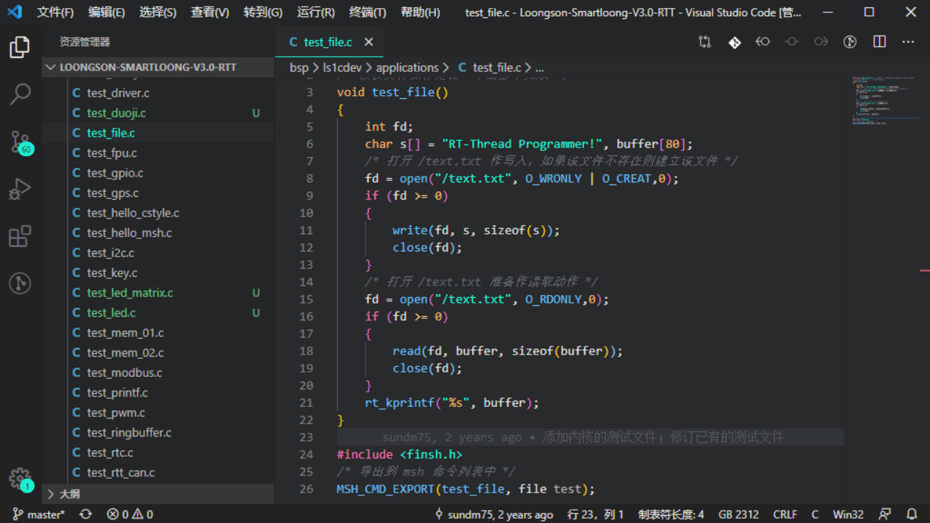
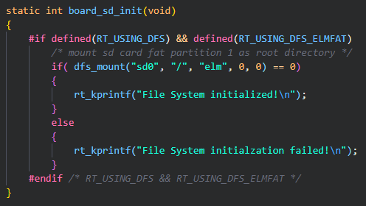
4.文件系统
文件系统进行初始化
SD卡挂载到根目录下
main.c文件中，初始化代码为：
操作文件系统的例程代码test_file.c

Slide 9
感谢聆听！！
THANKS
基于自主可控基础软硬件的嵌入式系统教学
助力 国产芯片 国产操作系统 嵌入式系统开发！！！

